Slide 1
Group 11
Computer Engineering
PROJECT 1
Program Pemesanan Tiket Konser

Slide 2
GROUP 11
Computer Engineering
"| 1. Edgrant Henderson Suryajaya, NPM : 2206025016"
"| 2. Farhan Nuzul Noufendri, NPM : 2206024442”
Anggota Kelompok

Slide 3
LATAR BELAKANG & TUJUAN
Pembuatan program pesan tiket konser dalam bahasa C merupakan ide untuk tugas yang diberikan yang programnya mencakup konsep recursion, sorting, search, dan file handling. Tujuan dari tugas ini adalah untuk melatih mahasiswa dalam menerapkan konsep-konsep tersebut dalam sebuah program yang lebih kompleks.
Program pesan tiket konser ini memiliki beberapa fitur seperti menampilkan daftar konser, menampilkan ketersediaan tiket, memesan tiket, dan menampilkan riwayat pembelian.

Slide 4
PSEUDOCODE UNTUK ALGORITMA
function partition(arr, low, high)
pivot = arr[high].harga
i = low - 1
for j = low to high - 1
if arr[j].harga <= pivot
i = i + 1
swap arr[i] and arr[j]
swap arr[i + 1] and arr[high]
return i + 1
function quickSort(arr, low, high)
if low < high
pi = partition(arr, low, high)
quickSort(arr, low, pi - 1)
quickSort(arr, pi + 1, high)
function partitionStr(arr, low, high)
pivot = arr[high].namaKonser
i = low - 1
for j = low to high - 1
if strcmp(arr[j].namaKonser, pivot) < 0
i = i + 1
swap arr[i] and arr[j]
swap arr[i + 1] and arr[high]
return i + 1
function quickSortStr(arr, low, high)
if low < high
pi = partitionStr(arr, low, high)
quickSortStr(arr, low, pi - 1)
quickSortStr(arr, pi + 1, high)
function linear_search(str, n, search, result)
j = 0
for i = 0 to n - 1
if strstr(str[i].namaKonser, search) != 0
strcpy(result[j], str[i].namaKonser)
j = j + 1
return j
function linear_search_2(str, n, search, result)
j = 0
for i = 0 to n - 1
if strstr(str[i].namaArtist, search) != 0
strcpy(result[j], str[i].namaArtist)
j = j + 1
return j

Slide 5
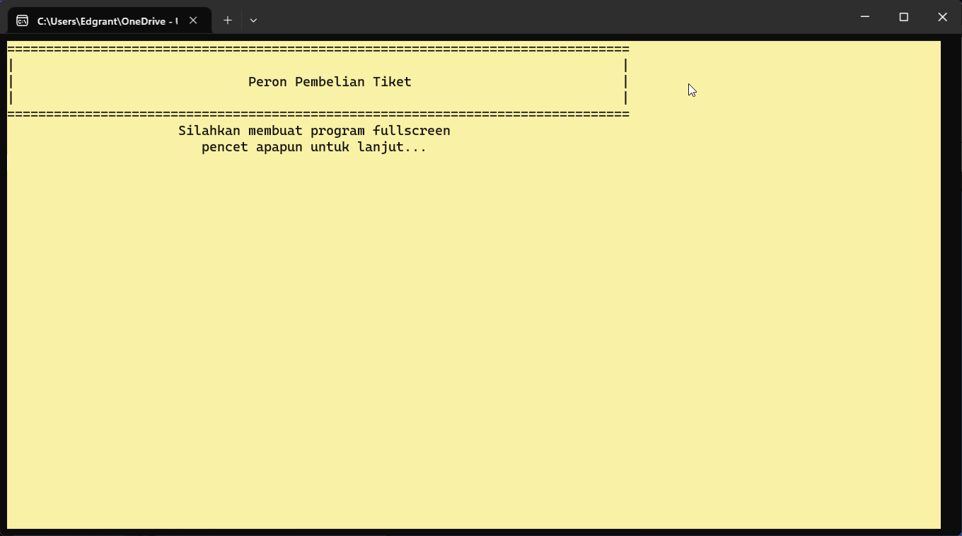

Slide 6
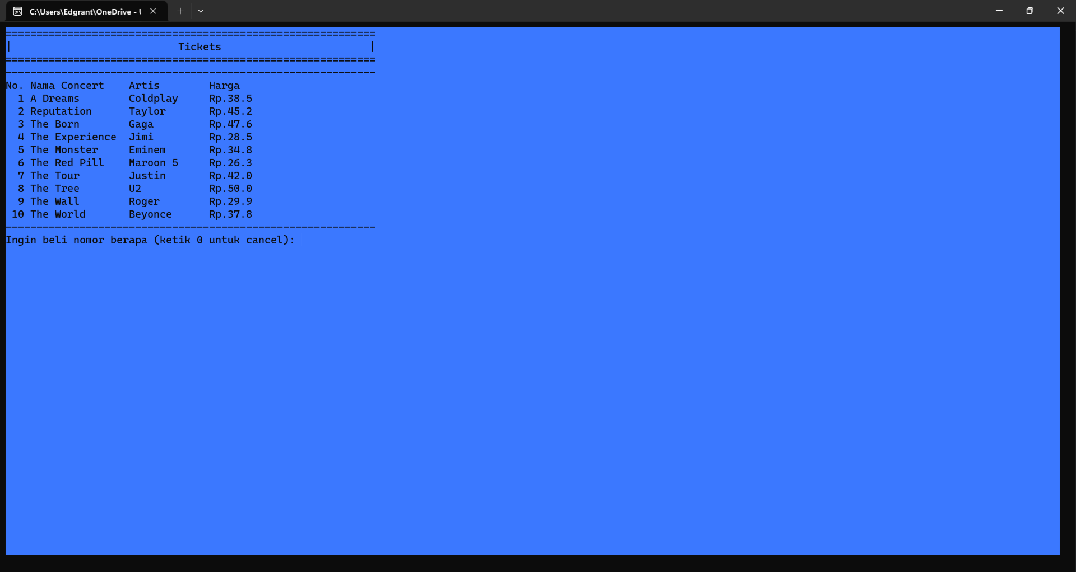

Slide 7
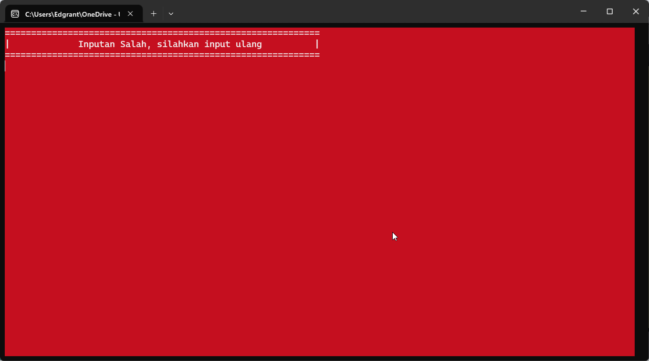

Slide 8
